Slide 1

Gıda Mühendisliğinde Bilgisayar Uygulamaları
Mühendislik Mimarlık Fakültesi
Gıda Mühendisliği Bölümü
Prof. Dr. Farhan ALFİN
2018-2019

Slide 2
Bu hafta
4. Formüller
4.1 Otomatik Toplama Kullanma
4.2 Formül Oluşturma
4.3 Formül Kopyalama
4.4 Formüllerde Hata Denetimi
4.5 Formül Başvuruları Kullanma
4.5.1 Hücrelere Ad Tanımlama
4.5.2 Hücre Başvuruları Oluşturma ya da Değiştirmek
4.5.3 Aynı çalışma sayfasında hücre başvurusu oluşturma
4.5.4 Başka bir çalışma sayfasına hücre başvurusu oluşturma

Slide 3
5. Grafikler
5.1 Grafik Ekleme
5.2 Grafik türü değiştirme
5.3 Grafik Biçimlendirme
5.3.1 Grafik başlığını konumlandırma
5.3.2 Eksen Başlığı Eklemek
5.3.3 Grafiği Yeniden Boyutlandırma
5.3.4 Grafik Görünümünü Düzenleme
5.4 Yeni Veri Ekleme
5.5 Veri Serilerini Silme

Slide 4
6. Çizim Araçları
6.1 Metin Kutusu
6.2 Şekil Çizimi
6.3 Resim Ekleme
6.4 SmartArt Grafiği Oluşturma
7. Yazdırma
7.1 Yazdırma Alanı Belirleme
7.2 Sayfa Sınırları Belirleme
7.3 Yazdırma Seçenekleri
7.4 Ön izleme

Slide 5
4. Formüller

Slide 6
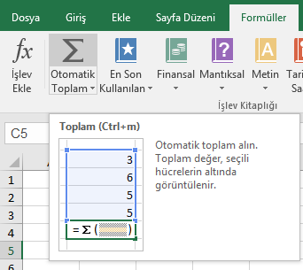
4.1 Otomatik Toplama Kullanma
Excel’de verilerinizin hemen altına toplam aldırmak istiyorsanız Otomatik Toplam düğmesini kullanabilirsiniz.
Bu buton, Formüller sekmesinde bulunan İşlev kitaplığı grubuna eklenmiştir.

Slide 7
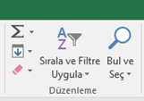
Ayrıca bu düğmeyi Giriş sekmesinde Düzenleme grubunda da bulabilirsiniz.
Toplamlarını almak istediğiniz hücreleri ve bir tane de boş hücre seçin.
Toplamlarını almak istediğiniz hücreleri ve bir tane de boş hücre seçin.
En sondaki bu boş hücrenin içine toplama işleminin sonucu yazılacaktır.

Slide 8
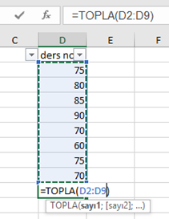
Seçme işlemini yaptıktan sonra Formüller veya Giriş sekmesine tıklayın.
Otomatik Toplam simgesine tıklayın.
CTRL+M kısayolunu kullanarak da bu işlemi gerçekleştirebilirsiniz.

Slide 9
4.2 Formül Oluşturma
Formül oluşturma Kuralları:
Bütün formüller “ = “ işareti ile başlamak zorundadır.
= (Eşittir) işareti ile başlamadan girilmiş bilgiler, formül yerine metin olarak değerlendirilir.
Formül İçerisinde boşluk verilmez. (Ara çubuğu kullanılmamalıdır.)

Slide 10
Sadece iki hücre arasında işlem yapılacaksa, hücrelerin adresleri arasına noktalı virgül (;) koyulur. Örneğin A2 ve D8 hücrelerini toplamak için şu formül yazılır; =Topla(A2;D8)
İki hücre arasında kalan hücrelerle ilgili işlem yapılacaksa, hücrelerin arasına iki nokta üst üste koyulur. Örneğin A2 ve B5 hücreleri arasında kalan bütün hücreleri toplamak için şu formül yazılır; =Topla(A2:B5)

Slide 11

Temel matematiksel işlemlerin (+, -, *, /) Excel programındaki karşılıkları aynıdır.
Üslü sayılar için ^ operatörü kullanılmaktadır.
Örneğin =3^2 formülünün sonucu 9’dur.
Bir rakamın veya hücrenin belirli bir yüzdesini hesaplatmak için % işareti kullanılır.
Örnek: 500 rakamının yüzde onunu hesaplatmak için şu formül yazılır: =500*10%
$$h_{o}=2750{\left(\frac{Nd}{F_{s}}\right)}^{1/3}$$

Slide 12
Matematiksel işlemlerde işlem sırası şu şekildedir:
  yüzde, üs alma,
  (çarpma ve bölme),
  (toplama ve çıkarma).
  9 – 3 ÷ 1/3 +1 = ????

Slide 13
İşlemler bu sıraya göre yapılır. Yani bir formülde
1. aşamada yüzde işlemi yapılır.
2. aşamada çarpma veya bölme işlemi yapılır,
3. aşamada toplama ve çıkarma işlemi yapılır.
Çarpma ve bölme işlemlerinin önceliği eşittir.
Toplama ve Çıkrama işlemlerinde de işlem önceliği eşittir

Slide 14
Örnek: =3+18/3 formülünde
  önce 18/3 işlemi yapılır.
  Sonuç 6’dır.
  Daha sonra 6 sonucu ile 3 rakamı toplanır.
  Sonuç 9 olur.

Slide 15
Önceliği eşit olan işlemlerde, işlem önceliği sol tarafta yer alan işlemdir.
Yani işlem önceliği eşit olan çarpma ve bölme işlemlerinin yer aldığı bir formülde, sol tarafta yer alan yani ilk yazılan işlem önce yapılır.
Toplama ve çıkarma işlemleri için de aynı kural geçerlidir.

Slide 16
Örnek:
=130/13*2 formülünde önce bölme işlemi yapılır.
130 rakamı 13 rakamına bölününce sonuç 10 olur.
10 rakamı da 2 ile çarpılınca formülün sonucu 20 olacaktır.
Eğer önce 13 ile 2 çarpılıp daha sonra 130, çıkan rakama bölünecek olsaydı, sonuç 5 olurdu.
  9 – 3 ÷ 1/3 +1 = ????

Slide 17
Bir formüldeki matematiksel işlemlerde önce parantez içerisindeki işlemler, sonra da parantez dışındaki işlemler yapılır.
Bir formülde yapılan işlemlerde hangi hücredeki rakamı hangisiyle çarpacağınızı siz belirleyebilirsiniz.
Bunun için önce yapılması gereken işlemleri parantez içerisine alınız.
Örneğin 5 ile 4 rakamlarını toplayıp 3 ile çarpmak istiyoruz.
Formülü şu şekilde yazmamız gerekir. =(5+4)*334

Slide 18
A2 hücresindeki veri ile A3 hücresindeki veriyi toplayıp, B2 ve B3 hücrelerindeki verilerin toplamına bölmek için şu formülü yazmamız gerekir: =(A2+A3)/(B2+B3)
A2 ve A3 hücrelerindeki verilerin toplamından B2 hücresindeki veriyi çıkardıktan sonra C2 hücresine bölmek için şu formül yazılmalıdır: (Parantezlere Dikkat) =((A2+A3)-B2)/C2
Bir formülde açılan parantezlerin gerektiği yerde kapatılması gerekir. Yoksa hata mesajı verir. Şu formülde A3 ten sonra parantez kapatılmamıştır ve hata vardır =((A2+A3-B2)/C2

Slide 19
Metin bulunan hücrelerdeki metinleri birleştirmek için, eşittir işaretinden sonra ilk hücrenin adresini yazınız ve & işaretinden sonra diğer hücrenin adresini yazınız.
Örneğin A2 ve B3 hücrelerindeki metinleri birleştirmek için şu formülü yazmalıyız: =A2&B3
Metin bulunan hücrelerdeki metinleri, aralarında boşluk bırakarak birleştirmek için, şu formül yazılmalıdır: =A2&” “&B3
Formüllerin ayrıntı şekilde Formüller Oluşturma Sunumunda bulabilirisiniz.

Slide 20
4.3 Formül Kopyalama
1. Kopyalamak istediğiniz formülü içeren hücreyi seçin.
2. Giriş sekmesinde, Pano grubunda Kopyala'yı tıklayın.
3. Aşağıdakilerden birini yapın:
  Formülü ve biçimlendirmeleri yapıştırmak için Giriş sekmesinde, Pano grubunda Yapıştır'ı tıklayın ya da yapıştırmak istediğiniz hücreye sağ tıklayın ve Yapıştır’a tıklayın.

Slide 21
  Yalnızca formülü yapıştırmak için Giriş sekmesinde, Pano grubunda Yapıştır ‘ı, ardından da Formüller'i tıklayın.
Not: Yalnızca formül sonuçlarını da yapıştırabilirsiniz. Giriş sekmesinde bulunan Yapıştır’ı, ardından da Değerler'i tıklayın.
4. Formüldeki hücre başvurularının istediğiniz sonucu verip vermediğini kontrol edin.

Slide 22
4.4 Formüllerde Hata Denetimi
Elektronik tablolama programında oluşturduğunuz formüllerde hatalar olabilir.
Elektronik tablolama programı, formüllerde oluşabilecek hataları veya tutarsızlıkları otomatik olarak bulup kullanıcıyı uyarır.
Hata bulunan hücrenin sol üst köşesinde, yeşil bir üçgen belirir.

Slide 23
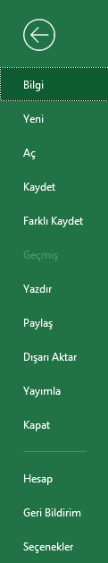
Hücreyi tıkladıktan sonra hücrenin sağındaki ünlem işaretini tıklayarak açılan menüden hata hakkında yardım alabilir, hatayı gidermek için verilen seçeneklerden birini seçebilirsiniz.
Dosya menüsünden Seçenekler daha sonra da Formüller kategorisini tıklayarak açılan pencereden hata denetleme işlemini durdurabilirsiniz.
Ayrıca pencerede yer alan hata denetleme kurallarını belirleyerek kendinize göre özelleştirebilirsiniz.

Slide 24
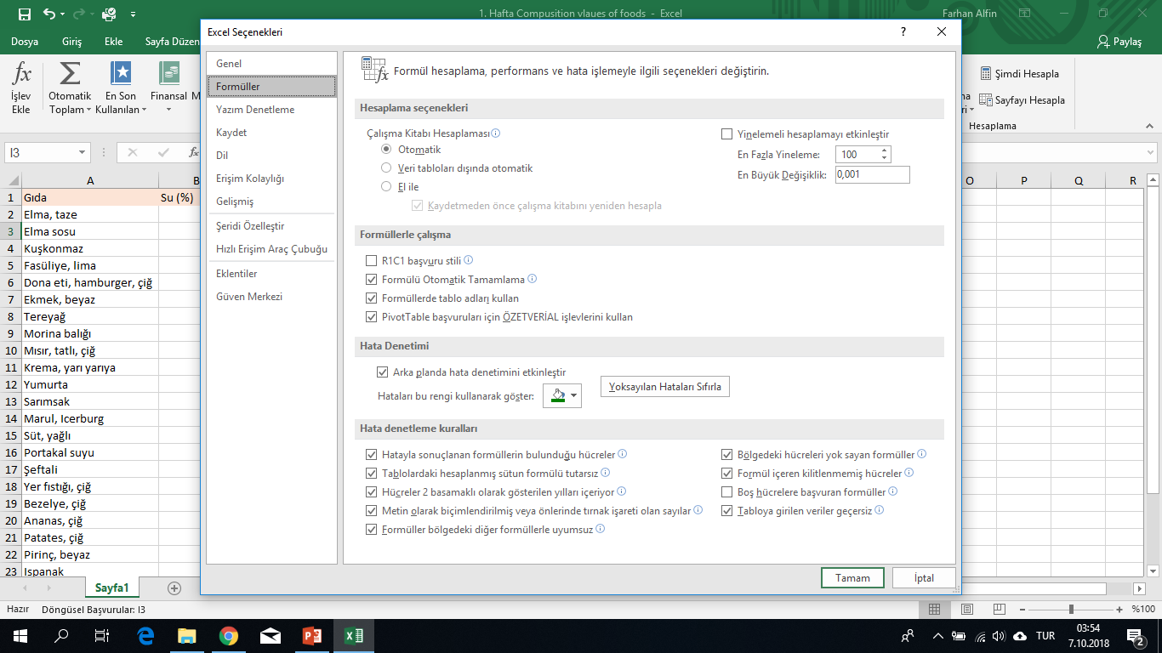

Slide 25
Elektronik tablolama programında en çok karşılaşabileceğiniz hatalar ve çözüm yöntemleri şunlardır:
#AD?: Formülde bulunan metinler, program tarafından tanınmadığında çıkar.
Fonksiyon yazımları ve hücre adresleri kontrol edilmelidir.
#BAŞV!: Kaynak gösterilen hücre adreslerinde hata olduğunda ortaya çıkar.
Formülde belirttiğiniz adreslerin silinmiş veya taşınmış olmadığından emin olunuz.

Slide 26
#BOŞ!: Birbiriyle kesişmeyen hücre adresleri kullanıldığında ortaya çıkar.
Hücre aralıklarının birbiriyle kesişmesine dikkat ediniz.
#BÖL/0!: Bir hücre sıfıra veya boş bir hücreye bölünmeye çalışıldığında çıkar.
#DEĞER!: Formülde kullanılan hücrelerin birbiriyle farklı türde olduğunda ortaya çıkar (metinle sayıyı toplamak gibi).
Veri türlerini kontrol ediniz.

Slide 27
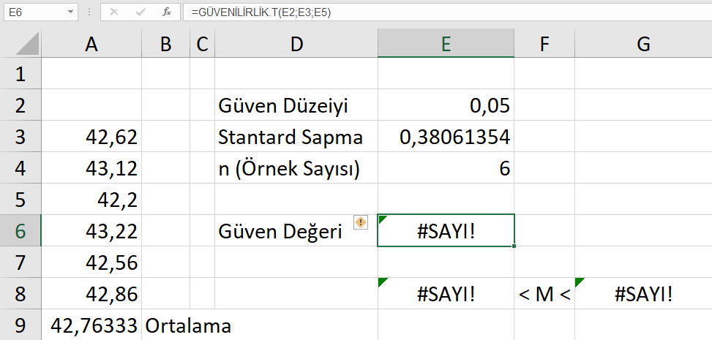
#SAYI!: Formülde kullanılan sayısal değerlerin yanlış yazılmasıyla ortaya çıkar.
Sayıların yazılışını kontrol ediniz.
#YOK: Değer bir formülde veya fonksiyonda kullanılmadığında çıkar.

Slide 28
Hata olmadığını düşündüğünüz bir hücrede, hata uyarısı alıyorsanız hatayı yok sayarak işlemlerinize devam edebilirsiniz ama unutmayın; hatalı başladığınız bir tablo, bütün bir kitabınızı etkileyecektir.
Bu nedenle formüllerinizde hata olmadığından emin olduktan sonra işlemlerinize devam ediniz.

Slide 29
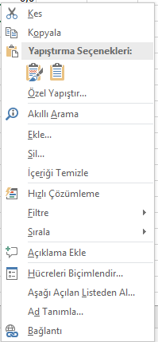
4.5 Formül Başvuruları Kullanma
4.5.1 Hücrelere Ad Tanımlama
Hücreleri formüllerde kullanırken kolaylık sağlaması için isimlendirebilirsiniz.
İsimlendirmek istediğiniz hücre veya hücreleri seçtikten sonra farenin sağ tuşuna tıklayın ve açılan menüden Ad Tanımla seçeneğine tıklayın.

Slide 30
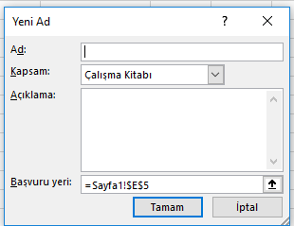
Açılan Yeni Ad penceresinde yer alan Ad kutucuğuna hücreye veya hücrelere vermek istediğiniz ismi yazın.
İhtiyaç duyarsanız bu pencerede Açıklama ekleyebilirsiniz. Tamam düğmesine tıklayarak işlemi tamamlayın.

Slide 31
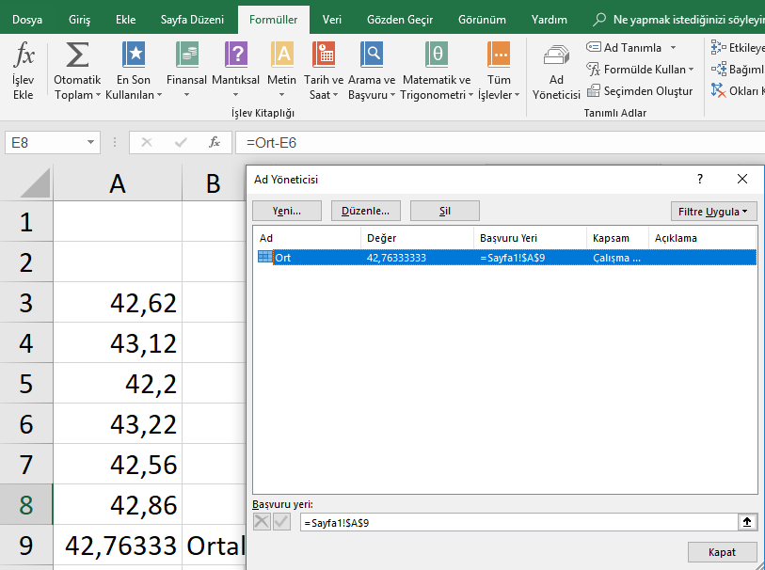
Ancak bütün adların yönetmek istersen Formüller menüden Ad Yöneticisi seçin açılan pencerede yeni adları ekleyebilirsiniz veya selilebilirsiniz.

Slide 32
4.5.2 Hücre Başvuruları Oluşturma ya da Değiştirmek
Hücre başvurusu, çalışma sayfasındaki hücreye veya hücre aralığına başvuruda bulunur ve Microsoft Office Excel'in formülde hesaplanmasını istediğiniz değerleri veya verileri bulabilmesi için formüllerde kullanılabilir.
Bir veya birden çok formülde hücre başvurusunu kullanarak şunlara başvuruda bulunabilirsiniz:

Slide 33
Çalışma sayfasındaki bir veya daha fazla bitişik hücrenin verileri.
Çalışma sayfasının farklı alanlarında bulunan veriler.
Aynı çalışma kitabının diğer çalışma sayfalarında bulunan veriler.

Slide 34
4.5.3 Aynı çalışma sayfasında hücre başvurusu oluşturma
Formülü girmek istediğiniz hücreyi tıklayın.
Formül Çubuğu’na, = (eşittir işareti) yazın.
Aşağıdakilerden birini yapın:
Bir veya daha fazla hücreye başvurma: Başvuru oluşturmak için aynı çalışma sayfasında bulunan bir hücre veya hücre aralığı seçin.

Slide 35
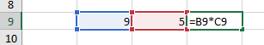
Hücre başvuruları ve karşılık gelen hücrelerin etrafındaki kenarlıklar, bunlarla çalışmayı kolaylaştırmak üzere renk kodludur.
Birinci hücre başvurusu B9'dur, rengi mavidir ve hücre aralığı kare köşeli mavi kenarlığa sahiptir. İkinci hücre başvurusu C9'dur, rengi yeşildir ve hücre aralığı kare köşeli yeşil kenarlığa sahiptir.

Slide 36
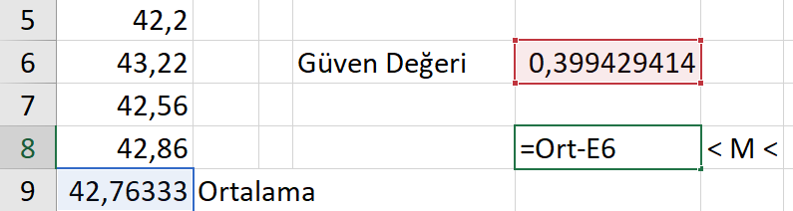
Seçimi taşımak için hücre seçiminin kenarlığını sürükleyebileceğiniz gibi, seçimi genişletmek için kenarlığın köşesini de sürükleyebilirsiniz.
Tanımlı bir ada başvurma: Tanımlanmış bir ada başvuru oluşturmak için hücre adını yazın veya F3'e basın, Ad Yapıştır kutusundan istediğiniz adı seçin ve Tamam'ı tıklayın.

Slide 37
Aşağıdakilerden birini yapın:
Tek bir hücrede başvuru oluşturuyorsanız, Enter tuşuna basın.
Dizi formülünde bir başvuru oluşturuyorsanız (A1:G4 gibi), Ctrl+Üst Karakter+Enter tuşlarına basın.
Başvuru tek bir hücre veya hücre aralığı olabilir ve dizi formülü tek veya birden çok sonuç hesaplayan bir formül olabilir.

Slide 38
4.5.4 Başka bir çalışma sayfasına hücre başvurusu oluşturma
Hücre başvurusunun önüne çalışma sayfasının adını ve bunu takiben bir ünlem işareti (!) ekleyerek aynı çalışma kitabının başka çalışma sayfalarındaki hücrelere başvuru yapabilirsiniz.

Slide 39
1. Formülü girmek istediğiniz hücreyi tıklayın.
2. Formül Çubuğu'na, = (eşittir işareti) girin ve kullanmak istediğiniz formülü yazın.
3. Başvurulacak çalışma sayfasının sekmesini tıklayın.
4. Başvurulacak hücreyi veya hücre aralığını seçin.
Örneğin; =ORTALAMA(B1:B10) formülünde Ortalama işlevi, aynı çalışma kitabındaki Pazarlama adlı çalışma sayfasında B1:B10 aralığındaki ortalama değeri hesaplamaktadır.

Slide 40
5. Grafikler

Slide 41
İnsanlar, çoğu zaman gördükleri şekilleri, resimleri yazılardan daha hızlı anlar ve daha uzun süre aklında tutabilir.
Sayılarla dolu tabloları anlamak, hem daha zor hem de daha çok vakit alan bir işlemdir.
Kullanıcılara hazırladığınız tabloları, hızlı yoldan anlatmak için grafiklerle destekleyebilir, gereksiz bilgileri vermeden kullanıcılara daha hızlı ulaşabilirsiniz.

Slide 42
5.1 Grafik Ekleme
Doğru bir grafik, doğru bir tabloyla oluşur.
Öncelikle hazırladığınız tablonun, doğru veriler içerdiğinden emin olmalısınız.
Daha sonra tablo içerisinden hangi verileri, tabloya yansıtacağınızı belirlemelisiniz.

Slide 43
Bir tabloda, birden çok türde veri bulunabilir.
Grafiklerin anlaşılabilir olması için çok fazla ve birbiriyle ilgisi olmayan verilerin grafiğe dâhil edilmemesi gerekmektedir.
Grafik eklemek için öncelikle grafiği oluşturacak verilerin bulunduğu hücreler seçilir.
Daha sonra Ekle sekmesinden Grafik kategorisinde yer alan grafik türlerinden size uygun olan seçilir.

Slide 44
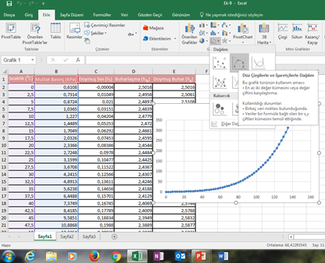
Bu işlemden sonra çalışma sayfanızda, seçtiğiniz verilerden oluşturulan grafik görüntülenecektir.
Daha sonra grafik seçeneklerini kullanarak grafiğiniz üzerinde değişiklik yapabilirisiniz.

Slide 45
5.2 Grafik Türü Değiştirme

Slide 46
Excel’de grafiğe tamamen farklı bir görünüm vermek amacıyla tüm grafiğin türünü değiştirebilir veya tek bir veri serisi için farklı bir grafik türü seçebilirsiniz.
Bu durumda, grafik karma grafiğe dönüşür. Kabarcık grafik ve birçok 3-B grafik için, sadece tüm grafiğin türünü değiştirebilirsiniz.

Slide 47
Tüm grafiğin türünü değiştirmek için, grafik araçlarını görüntülemek amacıyla düzenleyeceğiniz grafiğe ait olan grafik alanı veya çizim alanı öğesini tıklayın.
2. Karşımıza Grafik Araçları adı altında yeni sekmeler açılacaktır.
3. Buradan Tasarım sekmesine tıklayın.
4. Tasarım sekmesinin Tür grubunda Grafik Türünü Değiştir’i tıklayın.
5. Grafik Türünü Değiştir iletişim kutusunda;

Slide 48
Soldaki menüden istediğiniz grafik türünü tıklayın ve/veya sağdaki grafik türlerinden kullanmak istediğinizi tıklayın.
Daha önceden bir grafik türünü şablon olarak kaydettiyseniz, Şablonlar öğesini tıklayıp ardından sağ taraftaki kutudan kullanmak istediğiniz grafik şablonunu tıklayın.
Not: Bir defada, yalnızca, bir veri serisinin grafik türünü değiştirebilirsiniz.
Grafikteki birden fazla veri serisinin grafik türünü değiştirmek için, her veri serisinde bu işlemin tüm aşamalarını tekrarlamanız gerekmektedir.

Slide 49
İpucu: Grafik oluştururken sık sık belirli bir grafik türünü kullanıyorsanız, bu grafik türünü varsayılan grafik türü olarak ayarlamak isteyebilirsiniz.
Grafik Türünü Değiştir iletişim kutusundaki grafik türü veya grafik alt türünü seçtikten sonra, Varsayılan Grafik Yap seçeneğini tıklayın.

Slide 50
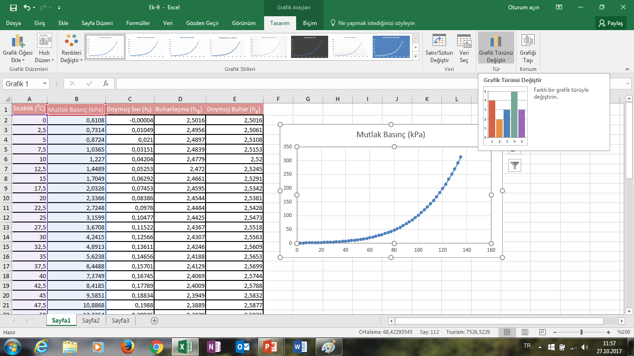

Slide 51
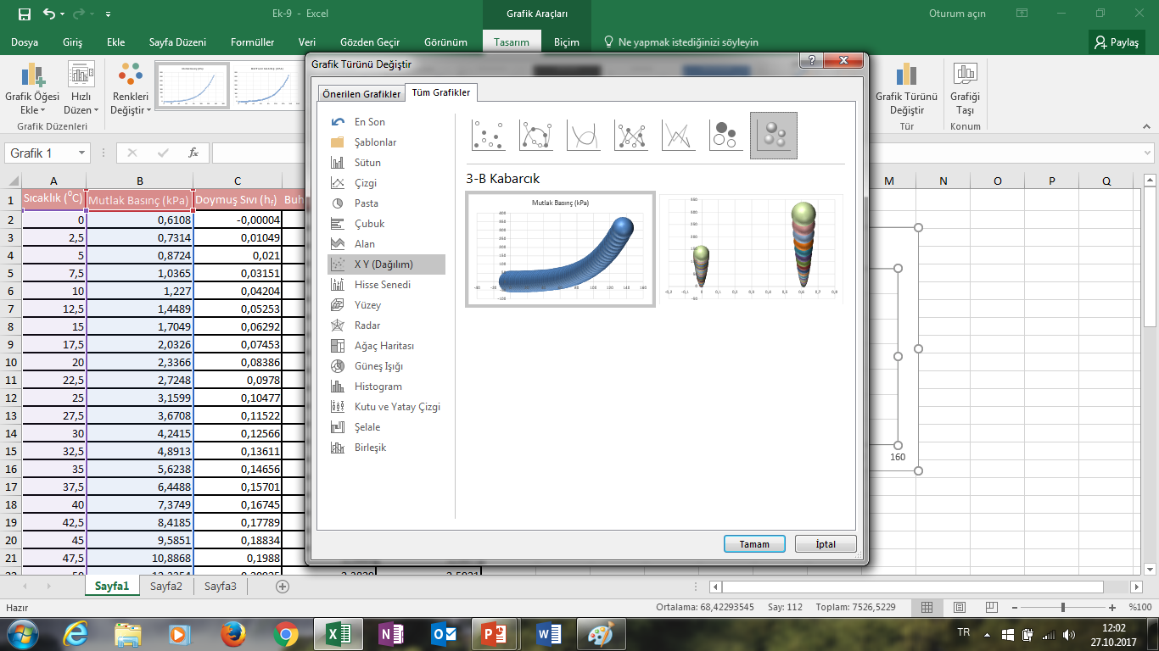

Slide 52
5.3 Grafik Biçimlendirme

Slide 53
Grafik Araçları bölümünün Biçim sekmesinde yer alan şekil stillerini kullanarak grafiğinizin şeklini değiştirebilirsiniz.
Grafiğinizi seçtikten sonra, şekil stilleri üzerinde gezindiğinizde ön izlemesini grafik üzerinde görebilirsiniz.
Ayrıca Şekil Dolgusu, Şekil Anahat ve Şekil Efektleri gibi seçenekleri kullanarak grafik görünümünü değiştirebilirsiniz.

Slide 54
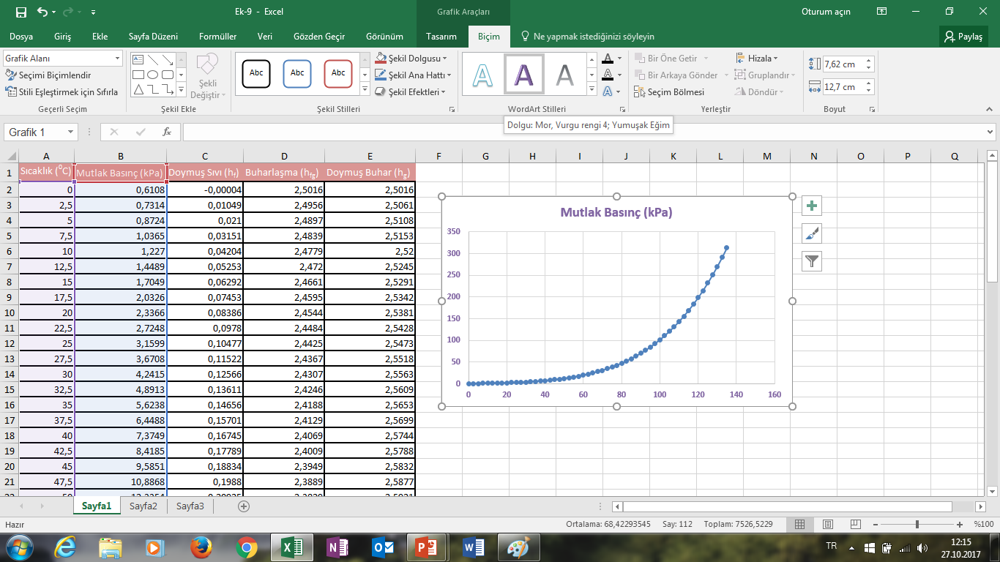

Slide 55
5.3.1 Grafik başlığını konumlandırma
Grafik başlığı, göstergesi ve veri etiketleri ile ilgili ayarları Grafik Araçları bölümündeki Düzen sekmesinde yer almaktadır.
Bu öğeler grafiğe eklendikten sonra fare yardımıyla tutulup sürüklenerek istenilen yere taşınabilir.

Slide 56
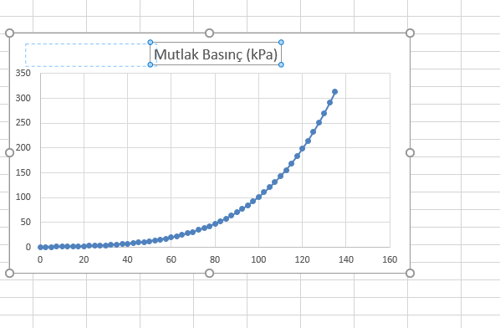

Slide 57
Başlık eklemek istediğiniz grafiği tıklayın ve Grafik Araçları bölümünü görünür hale getirin.
2. Düzen sekmesinin Etiketler grubunda Grafik Başlığı'nı tıklayın.
3. Ortalanmış Başlık Yer Paylaşımı veya Grafiğin Üstünde seçeneklerinden uygun olanı tıklayın.
4. Grafikte görüntülenen Grafik Başlığı metin kutusuna istediğiniz metni yazın.

Slide 58
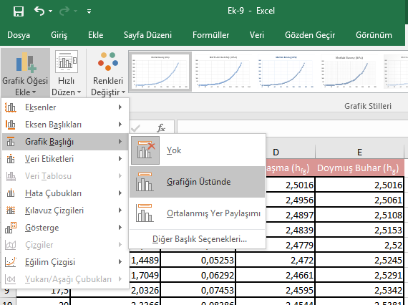

Slide 59
5. Metni biçimlendirmek için seçin ve sonra Mini araç çubuğundan veya Giriş sekmesinden istediğiniz biçimlendirme seçeneklerini tıklayın.
NOT: Grafik başlığı Ortalanmış Başlık Yer Paylaşımı seçildiğinde grafiğin içine yedirilecek, Grafiğin Üstünde seçildiğinde ise grafiğin yer olarak da üstünde yer alacaktır.

Slide 60
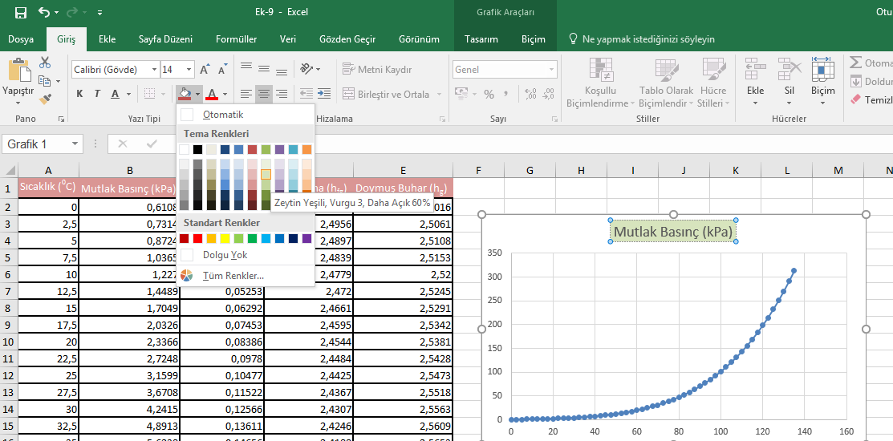

Slide 61
5.3.2 Eksen Başlığı Eklemek
1. Eksen başlıkları eklemek istediğiniz grafiği tıklayın ve Grafik Araçları
bölümünü görünür hale getirin.
2. Düzen sekmesinin Etiketler grubunda Eksen Başlıkları'nı tıklayın.
3. Aşağıdakilerden herhangi birini yapın:

Slide 62
Birincil yatay (kategori) eksene başlık eklemek için Birincil Yatay Eksen Başlığı'nı ve sonra da istediğiniz seçeneği tıklayın.
Birincil dikey eksene başlık eklemek için Birincil Dikey Eksen Başlığı'nı ve sonra da istediğiniz seçeneği tıklayın.
Grafikte görüntülenen Eksen Başlığı metin kutusuna istediğiniz metni yazın.
Metni biçimlendirmek için seçin ve sonra Mini araç çubuğundan veya Giriş sekmesinden istediğiniz biçimlendirme seçeneklerini tıklayın.

Slide 63
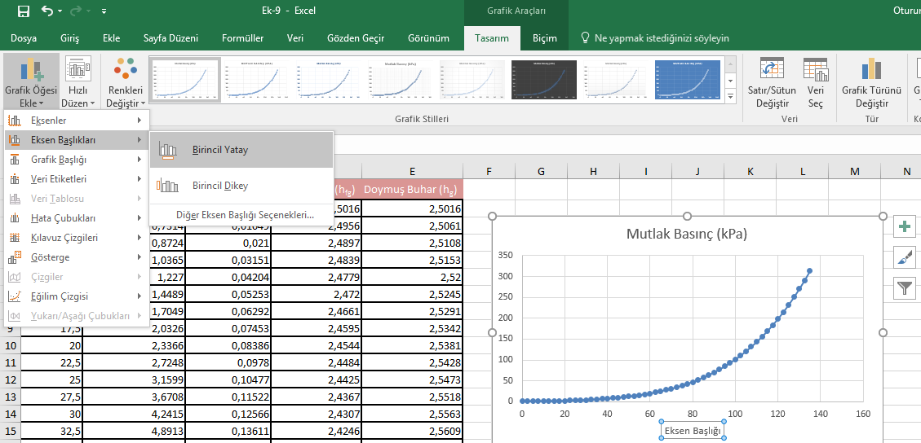

Slide 64
5.3.3 Grafiği Yeniden Boyutlandırma
1. Grafiği tıklayın ve ardından şeklin köşelerinden tutarak istediğiniz boyuta sürükleyin.
Ya da;
1. Grafiği Tıklayın.
2. Biçim sekmesinin Boyut grubunda Şekil Yüksekliği ve Şekil Genişliği dkutusuna boyutu girin.

Slide 65
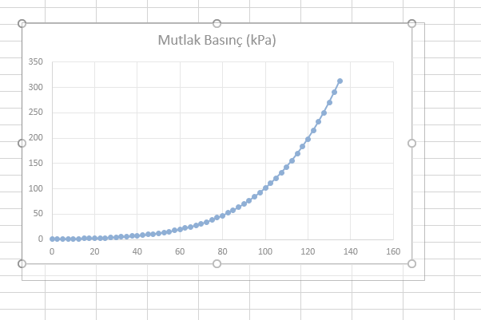

Slide 66
NOT: Daha fazla boyutlandırma seçeneği için, Biçim sekmesinin Boyut grubunda altta bulunan küçük oka tıklayın.
Boyut ve Özellikler iletişim kutusunda, Boyut sekmesinde, grafiği boyutlandırma, döndürme veya ölçekleme seçeneklerini belirleyebilirsiniz.
Özellikler sekmesinde, çalışma sayfasındaki hücrelerle grafiğin nasıl taşınmasını ya da boyutlandırılmasını istediğinizi belirtebilirsiniz.

Slide 67
5.3.4 Grafik Görünümünü Düzenleme
Grafiklerin dolgu ve arka plan rengini düzenleyebildiğimiz gibi grafik görünümlerini de düzenleyebiliriz.
Örneğin, serilerin arasındaki boşluk ve birbiri üzerine binmesi ayarlanabilir. Bunun için:
1. Öncelikle grafik sağ tıklanır.

Slide 68
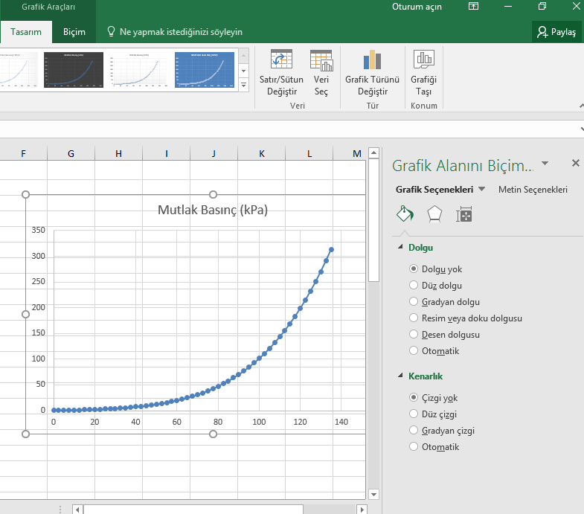
2. Açılan menüden Veri Serilerini Biçimlendir seçeneğini seçilir.
3. Daha sonra karşımıza gelen pencereden veri serilerini düzenleyebiliriz.

Slide 69
5.4 Yeni Veri Ekleme
Bitişik çalışma sayfası hücrelerinden oluşturulan grafiğe veri eklemek için, çalışma sayfasında, grafiği tıkladıktan sonra görülen ve veriyi çevreleyen renk kodlu aralıkları kullanın.

Slide 70
Bu aralıkların köşelerinde yer alan kareleri sürükleyerek seçiminizi yapabilirsiniz.
Grafiğiniz bitişik olmayan seçimlerden oluşturulmuşsa, kopyala ve yapıştır yöntemini kullanın:

Slide 71
1. Grafiğe eklemek istediğiniz verileri içeren hücreleri seçin.
Yeni verilerin sütun veya satır etiketinin grafikte görünmesini istiyorsanız, seçimdeki etiketi içeren hücreyi ekleyin.
2. Kopyala simgesini tıklayın.
3. Grafiği tıklayın.
4. Yapıştır simgesini tıklayın.

Slide 72
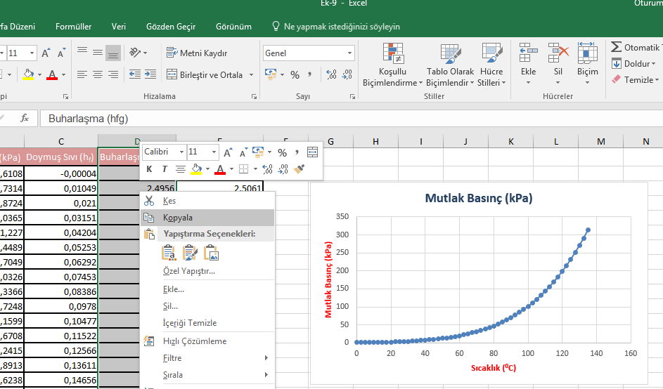

Slide 73
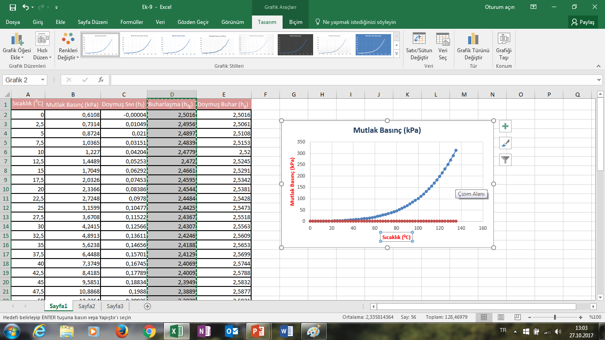

Slide 74
5.5 Veri Serilerini Silme
Bir grafiğe yeni bir veri serisi eklemek için veriler Excel sayfası üzerinde seçilip, kopyalanarak daha sonra grafik üzerine yapıştırılabilir.
Herhangi bir veri serisini silmek için grafik üzerinde öğe seçilip, sağ tıklanarak gelen menüden Serileri Sil komutu çalıştırılabilir.

Slide 75
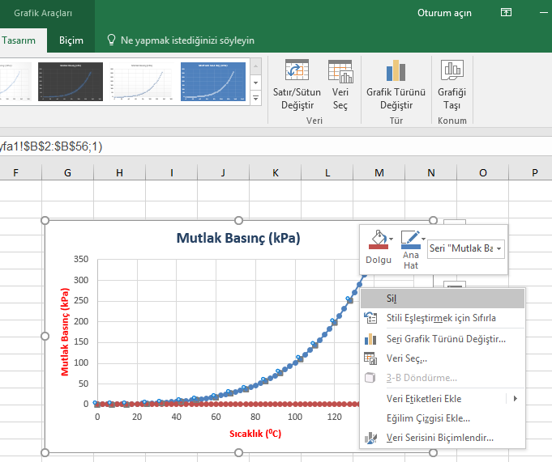

Slide 76
6-Eğilim Çizgisi Ekleme
Grafiğe tıklanır. Grafik araçlarının Tasarım butonu seçilir. Daha sonra Grafik Düzenleri Sekmesinden Grafik Öğesi Ekle butonuna tıklanır ve Eğilim Çizgisi Ekle seçeneği seçilir.

Slide 77
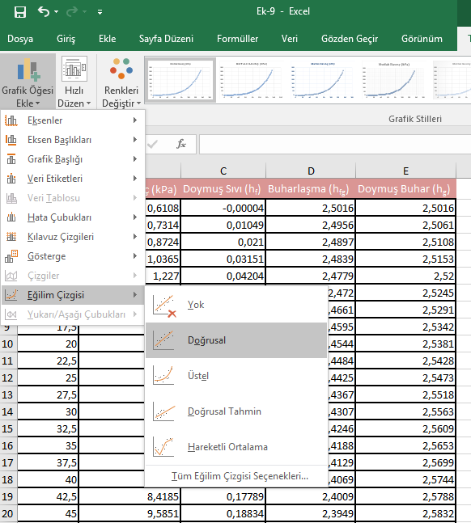

Slide 78
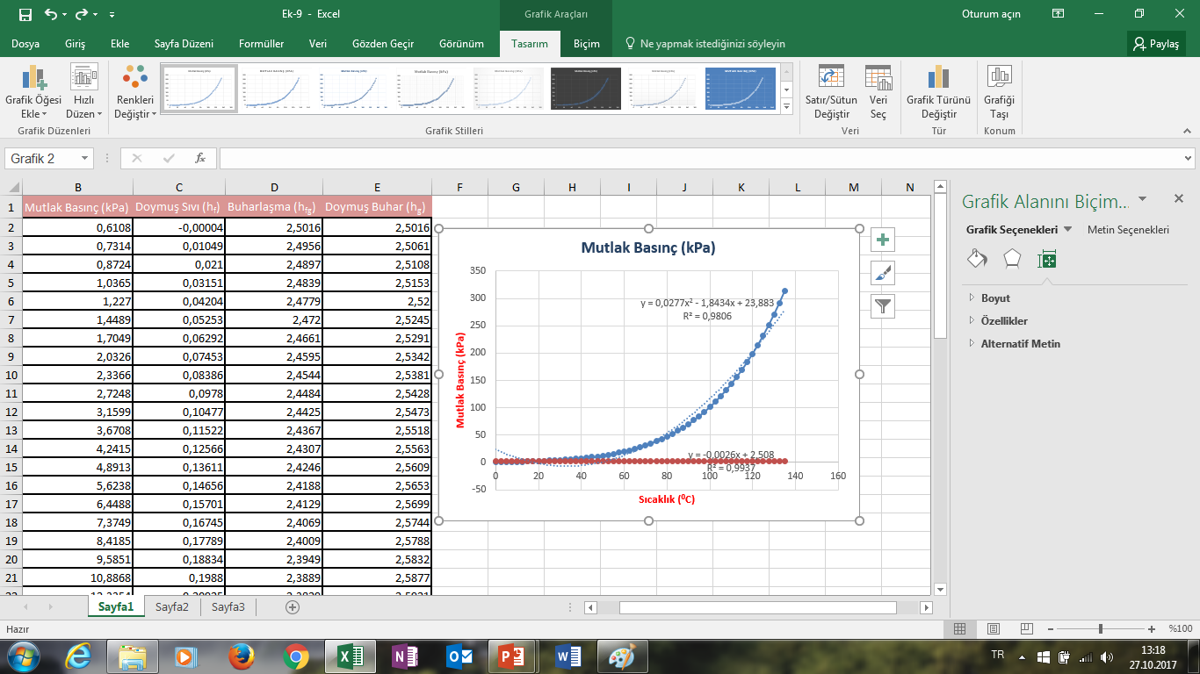

Slide 79
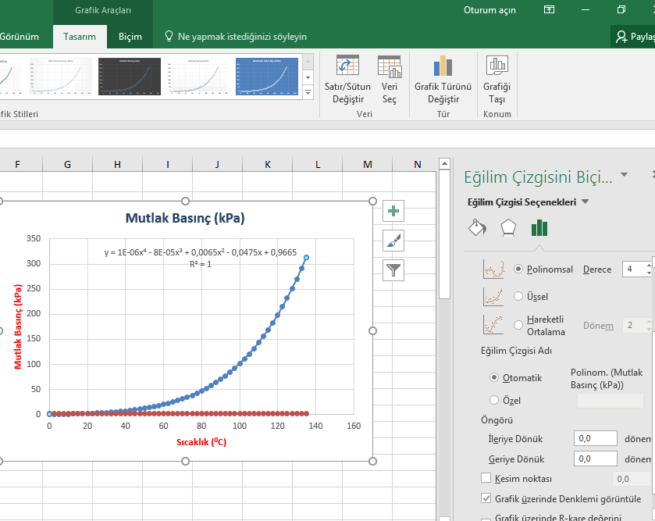

Slide 80
6. Çizim Araçları

Slide 81
Tablolara ihtiyacınıza göre Metin Kutusu, Şekil, Resim, SmartArt eklemeleri yapabilirsiniz. Bu
eklentilerin tümünü Ekle sekmesinde bulabilirsiniz.

Slide 82
6.1 Metin Kutusu

Slide 83
Tablonuza istediğiniz boyutlarda metin kutusu eklemek için Ekle sekmesinden Metin
Kutusu seçeneğine tıklayın.
Metin kutusunu seçtiğinizde imlecin şeklinin değiştiğini göreceksiniz. Bu demek oluyor ki
artık metin kutusunu çizebilirsiniz. Sayfanın istediğiniz yerine istediğiniz büyüklükte bir metin kutusu
çizmek için farenin sol tuşuyla seçim yapmanız gerekmektedir. Çizdiğiniz kutunun içinde yazınızı
yazabilirsiniz.

Slide 84
6.2 Şekil Çizimi

Slide 85
Excel sayfamıza bazı otomatik şekiller eklemek için Ekle sekmesinde bulunan Şekiller
seçeneğine tıklayın.
Açılan pencereden çeşitli hazır şekiller bulunmaktadır. Buradan dilediğiniz şekli seçip
sayfaya istediğiniz boyutlarda çizebilirsiniz. Şekli oluşturduktan sonra dilerseniz Çizim Araçları
bölümünde yer alan Biçim sekmesinden bazı tasarım değişiklikleri yapabilirsiniz.

Slide 86
6.3 Resim Ekleme

Slide 87
Excel sayfanıza resim eklemek için Ekle sekmesinden Resim butonuna tıklamanız yeterlidir.
Açılan pencereden eklemek istediğiniz resmin bilgisayarınızda kayıtlı olduğu yeri bulup
seçtikten sonra Ekle butonuna tıkladığınızda resminiz sayfaya eklenecektir.

Slide 88
6.4 SmartArt Grafiği Oluşturma

Slide 89
SmartArt grafiği, mesajınızı veya fikirlerinizi etkili şekilde bildirmek için, farklı pek çok düzen arasından seçim yaparak kolay ve hızlı şekilde oluşturabileceğiniz, bilgilerinizin görsel bir sunumudur. Ekle sekmesinden SmartArt butonuna tıkladığınızda karşınıza aşağıdaki pencere açılacaktır.

Slide 90
SmartArt grafiğinizi oluşturmadan önce, verilerinizi görüntülemek için hangi tür ve düzenin en uygunu olduğunu gözünüzde canlandırın. SmartArt grafiğinizle ne ifade etmek istiyorsunuz? İstediğiniz belirli bir görünüm var mı? Düzenler arasında geçiş yapmanız kolay ve hızlı olduğundan, mesajınızı en iyi ifade edeni bulana kadar çeşitli düzenleri deneyin. Grafiğinizin açık ve kolay izlenir olması gerekir.
Başlangıç olarak, aşağıdaki tabloyu kullanarak çeşitli SmartArt grafiği türlerini deneyebilirsiniz.
Oluşturmak istediğiniz grafiğe en uygun olduğunu düşündüğünüz SmartArt grafiğini seçtikten sonra gelen grafikte Metin yazısının üstüne tıklayıp yazınızı yazabilirsiniz.

Slide 91
7. Yazdırma

Slide 92
Excel’de oluşturduğunuz tabloları, elektronik ortamda kullanabileceğiniz gibi gerektiğinde yazdırarak
kâğıt ortamında da kullanabilirsiniz. Yazdırma işlemi yaparken düzgün ve işlevsel bir yazdırma işlemi
gerçekleştirmek çok önemlidir. Yazdırma işlemini düzgün yapmak hem görsel olarak bütünlük
sağlayacak hem de kâğıt israfını önleyerek çevreyi korumanıza yardımcı olacaktır.

Slide 93
7.1 Yazdırma Alanı Belirleme

Slide 94
Excel sayfanız hücrelerden oluştuğu için tüm sayfayı değil de belirli bir bölgeyi yazdırmanız
mümkündür. Bu işlem yazdırma alanı belirleyerek yapılır. Yazdırma alanı özelliğini kullanarak
sayfanızda yazdırmak istediğiniz alanları belirleyebilir, yazdırma işleminden gereksiz alanları
çıkarabilirsiniz.
Yazdırmak istediğiniz hücreleri seçtikten sonra Sayfa Düzeni
sekmesinden, Yazdırma Alanını düğmesine tıklayın. Açılan
seçeneklerden Yazdırma Alanı Belirle’yi seçin.
Aynı konumdan, Yazdırma Alanını Temizle seçeneği ile bu işlemi geri
alabilirsiniz.

Slide 95
7.2 Sayfa Sınırları Belirleme

Slide 96
Tablonuzun çıktı alacağınız sayfa içindeki yerleşimini kenar boşluklarını ayarlayarak
düzenleyebilirsiniz. Sayfa düzeni sekmesinden Kenar Boşukları seçeneğine tıklayarak
Normal, Geniş ve Dar ayarlarından herhangi birini seçebilirsiniz.
Bu seçenekler dışında, pencerenin altında bulunan Özel Kenar Boşlukları’na tıklayarak açılan
pencereden özel kenar boşlukları da ayarlayabilirsiniz.

Slide 97
7.3 Yazdırma Seçenekleri

Slide 98
Excel tablosunu yazdırmak için Dosya sekmesinden Yazdır seçeneğini kullanılır.
Açılan pencereden direk Yazdır butonuna tıklarsak varsayılan yazdırma ayarları kullanılarak tablonuz yazıcıya gönderilir ve çıktısı alınır.

Slide 99
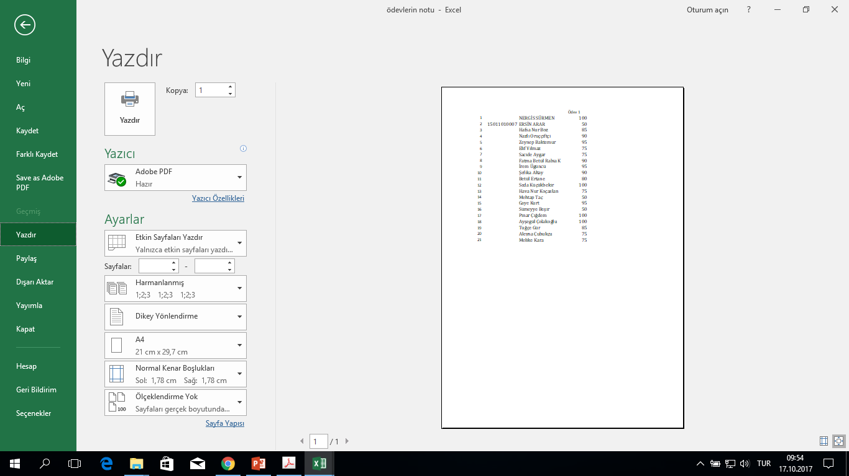
Kopya sayısını belirler
Birden fazla ise yazıcı seçmenizi sağlar
Yazdırmak istediğiniz sayfaları seçmeniz sağlar
Çıktılarınızın nasıl harmanlanacağını seçebilirsiniz
Dikey ya da yatay sayfa seçenekleri
Sayfaların kenar boşluklarını ayarlamanıza olanak verir

Slide 100
7.4 Ön izleme

Slide 101
Baskı ön izlemeyi kullanarak Excel belgesini yazdırmadan önce kâğıt üzerinde, nasıl çıkacağını görebilirsiniz.
Bu sayede tablonuzun kâğıda sığıp sığmadığını, kenarlıkların düzgün çıkıp çıkmadığını görüntüleyebilir ve yazdırmadan önce bu hataları düzeltebilirsiniz.
Dosya menüsünden Yazdır seçeneğini tıkladığınızda yazdır seçenekleri yanında, sayfanızın baskı ön izlemesini de görüntüleyebilirsiniz.

